Slide 1
Digitālais portfolio
Miks ozoliņš 10.a

Slide 2
Saturs
Kādam mērķim paredzēts mans portfolio?
Kādu informāciju var atrast manā portfolio?
Galvenie programmas fragmenti.
Kā digitālais portfolio darbojas.
Kas man portfolio izveidē sagādāja grūtības un, kas vēl jāuzlabo.

Slide 3
Kādam mērķim paredzēts mans portfolio?
Tas ir paredzēts, lai citi cilvēki, īsumā varētu iepazīties ar mani un maniem darbiem.
Tas var tikt izmantots, kā paraugs citu manu darbu veidošanai.
To var izmantot, kā CW, tikai tas ir vairāk jāuzlabo.
Viss vairāk tas ir paredzēts, lai es attīstītu savas prasmes ar css, html, Js.

Slide 4
Kādu informāciju var atrast manā portfolio?
Tajā var atrast īsu informāciju par mani, skolu.
Tajā ir atrodami daži no maniem darbiem.
Tajā ir atrodama kontaktinformācija, caur kuru var ar mani sazināties.

Slide 5
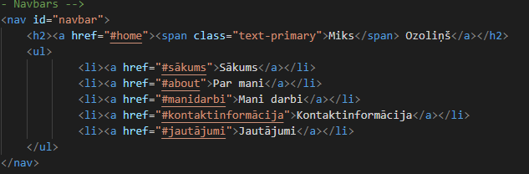
Galvenie programmas fragmenti.

Slide 6
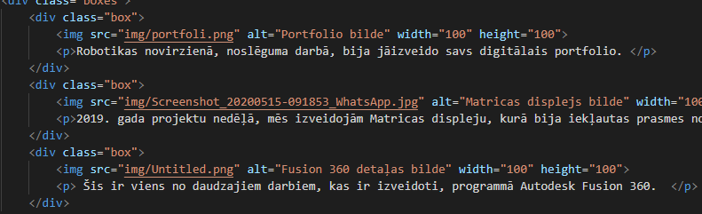
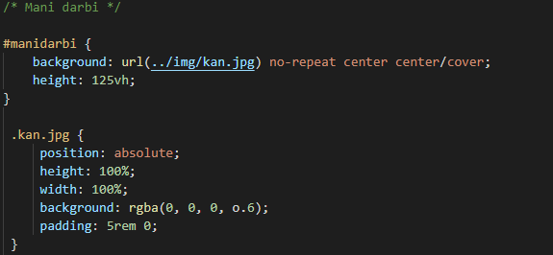

Slide 7
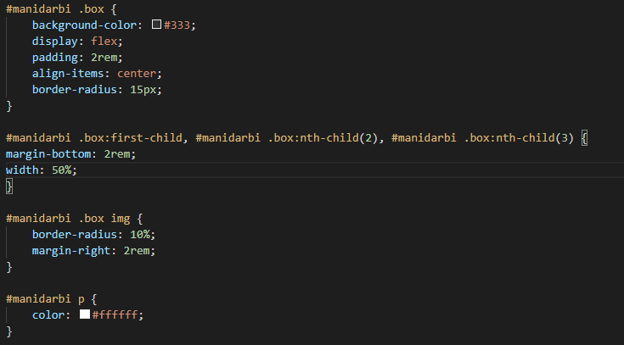
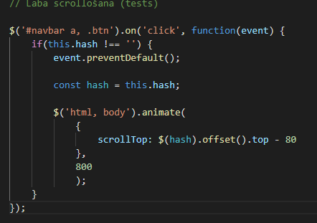

Slide 8
KĀ DIGITĀLAIS PORTFOLIO DARBOJAS?

Slide 9
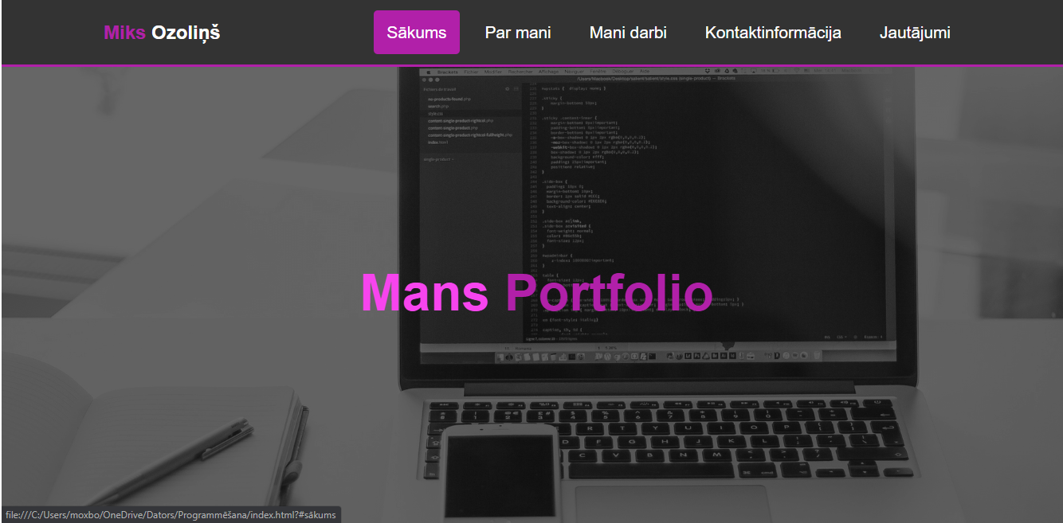

Slide 10
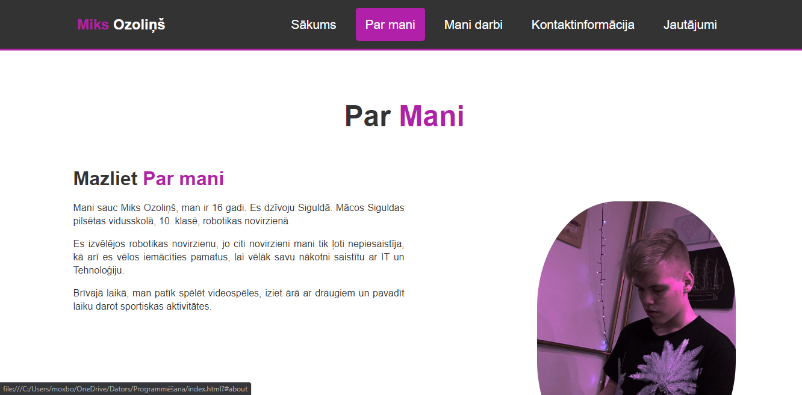

Slide 11
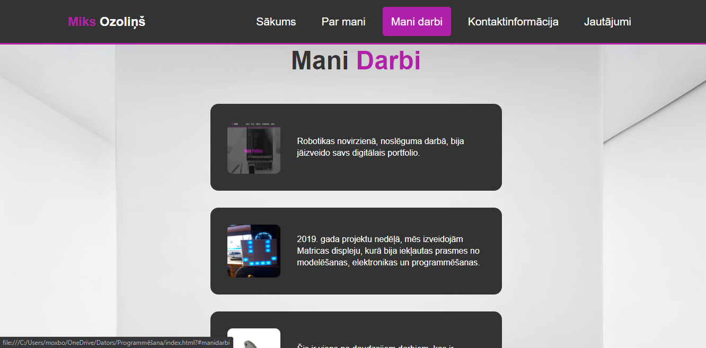

Slide 12
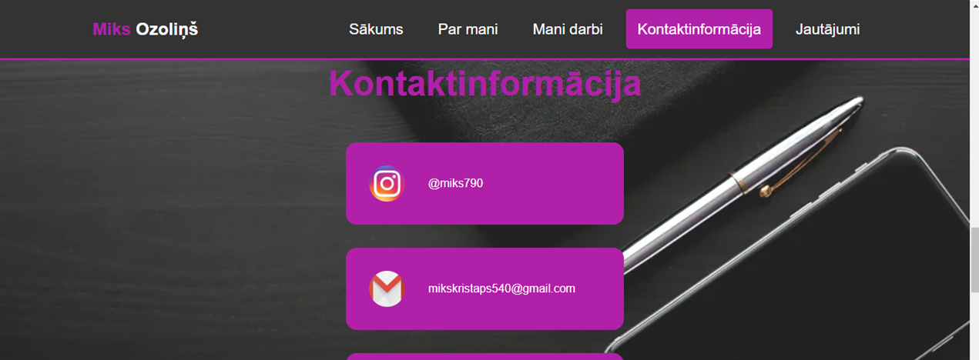

Slide 13
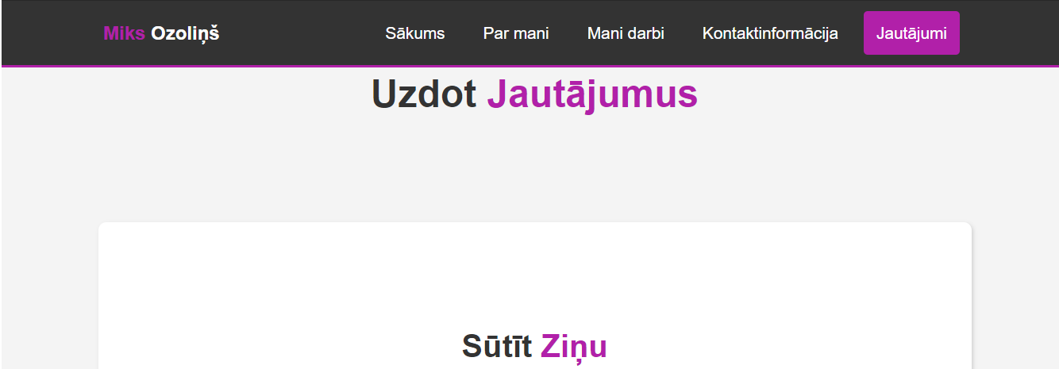

Slide 14
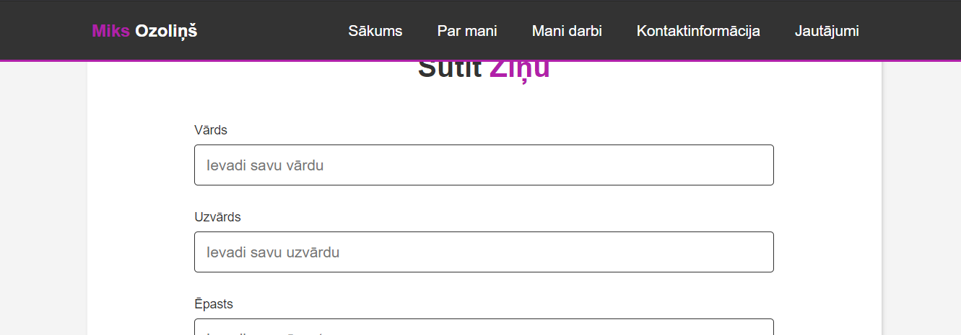
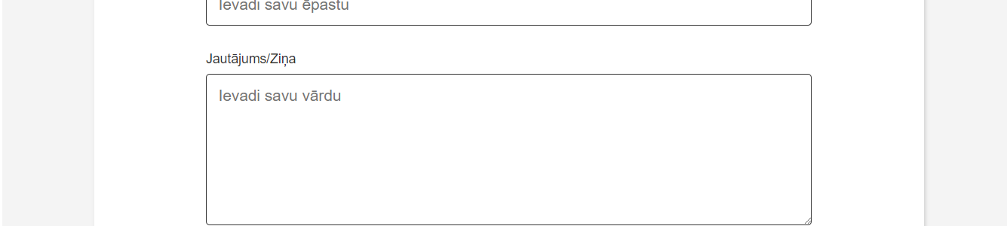

Slide 15
Kas sagādāja grūtības un kas jāuzlabo?
Kods jāsalabo.
Skaistāks dizains.
Vairāk info.

Slide 16
Jautājumi?

Slide 17
Paldies par uzmanību!

